Slide 1
МУНИЦИПАЛЬНОЕ БЮДЖЕТНОЕ ДОШКОЛЬНОЕ ОБРАЗОВАТЕЛЬНОЕ УЧРЕЖДЕНИЕ ДЕТСКИЙ САД «УЛЫБКА» Г. ВОЛГОДОНСКА
Аппликация в подготовительной группе
На тему: «Весеннее дерево».
Разработала воспитатель:
Герасименко И.А.

Slide 2
Загадка:
Кленам, липам и дубочкам
Новые дарю листочки,
Милых пташек приглашаю
Возвратиться с юга
И на север провожаю
Зимушку-подругу.
(Ответ: Весна)

Slide 3
Весеннее дерево

Slide 4
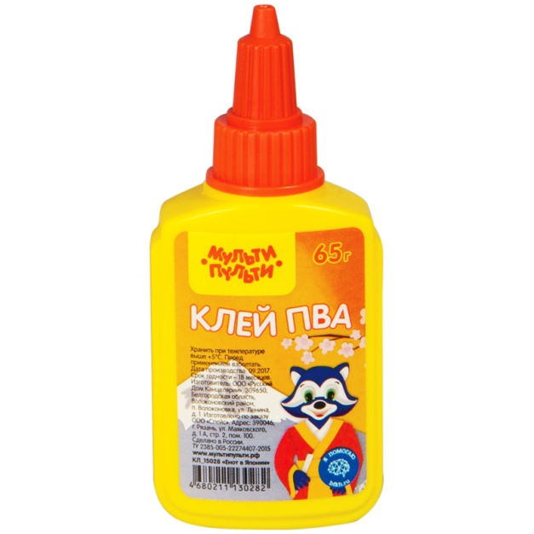
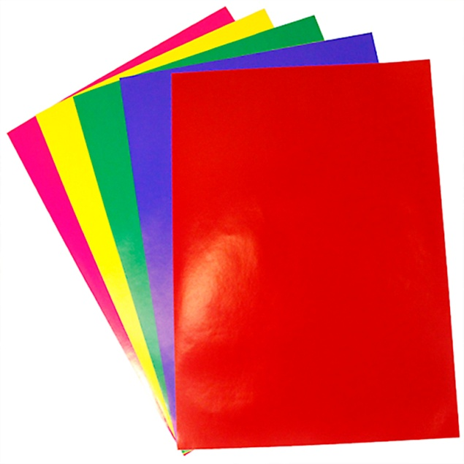
Для работы потребуется:
-листы белого или голубого картона для основы;
-цветная бумага;
-клей;
-ножницы;
-простой карандаш.

Slide 5
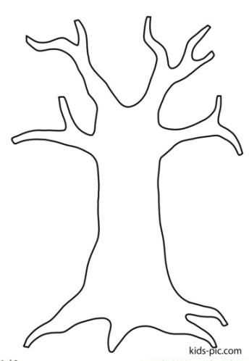
Загатовки для аппликации
Способ симметричной аппликации (техника вырезания сложных образов из прямоугольных листов бумаги, сложенных вдвое.
Лист бумаги вдоль сложить пополам. предварительно нарисовать или обвести по шаблону половинку ствола дерева, листочки простым карандашом и затем вырезать по нарисованному контуру. Солнышко, облака, птицу- скворца также нарисовать или обвести по шаблону и вырезать.

Slide 6
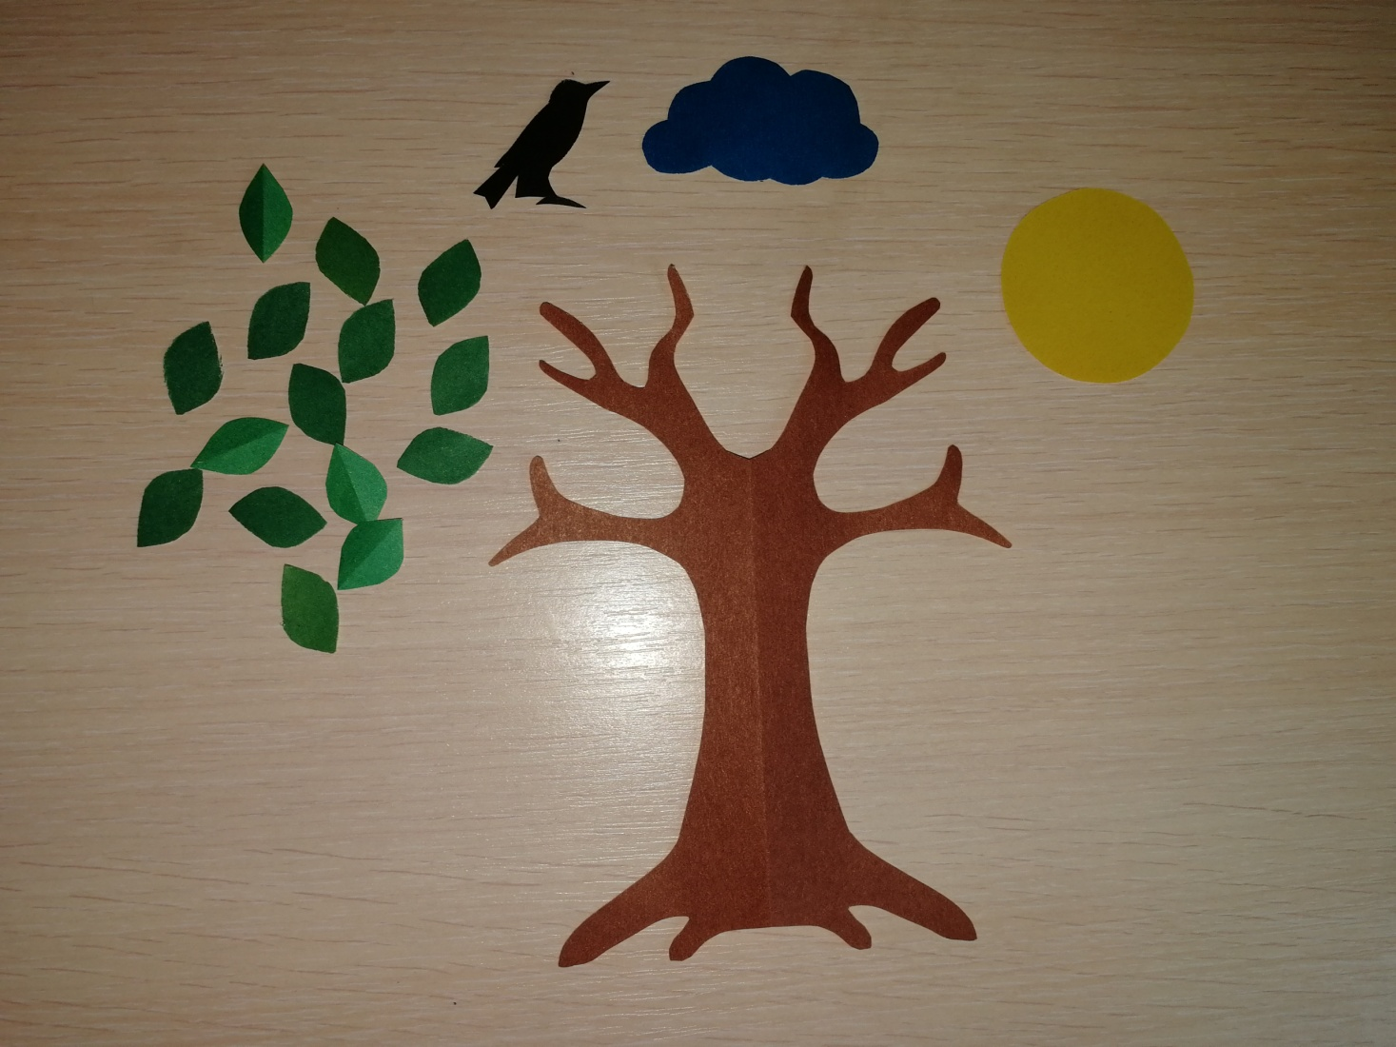
Вырезать все детали соответствующего цвета

Slide 7
Приклеить все детали аппликации на основу. Аппликация готова!

Slide 8
Спасибо за внимание

